Slide 1





ПРЕДСТАВЕ О ОБРАЗОВНИМ ПРОМЕНАМА У СРБИЈИ
Рефлексије о прошлости, визије будућности
Миља Вујачић, Јелена Павловић, Дејан Станковић, Владимир Џиновић, Ивана Ђерић
ИНСТИТУТ ЗА ПЕДАГОШКА ИСТРАЖИВАЊА
Medija centar, 21. jun 2011.

Slide 2
1
1
Опис пројекта и методологије
Представе о образовним променама у прошлости
Тестирање сценарија
Закључци
1
2
1
3
1
4
Medija centar, 21. jun 2011.

Slide 3

Опис пројекта и методологије
Представе о образовним променама у прошлости
Тестирање сценарија
Закључци
1
2
1
3
1
4
Medija centar, 21. jun 2011.

Slide 4



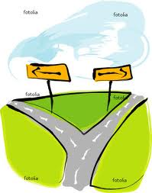
ПРОМЕНЕ СУ ТЕШКЕ
ЛИЧНА ЗНАЧЕЊА ПРОМЕНЕ СУ ВАЖНА
ПРЕДСТАВЕ О ОБРАЗОВНИМ ПРОМЕНАМА У СРБИЈИ
ОБРАЗОВНА РЕФОРМА
ПОЛИТИЧКИ ДИСКОНТИНУИТЕТ
ЕФЕКТИ
?

Slide 5


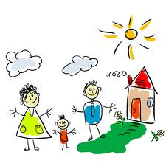

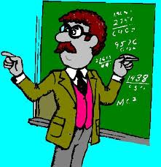

Разумевање образовних промена из перспективе кључних актера
ФАЗА 1
ФАЗА 2
ФАЗА 3
Рефлексије о променама у прошлости
Развој сценарија будућих промена
Евалуација сценарија
9 ФГ + 18 ИИ
3 ИИ
6 ФГ + 13 ИИ
УКУПНО: 15ФГ + 34 ИИ

Slide 6
1
1
Опис пројекта и методологије
Представе о образовним променама у прошлости
Тестирање сценарија
Закључци
1
3
1
4
Medija centar, 21. jun 2011.

Slide 7

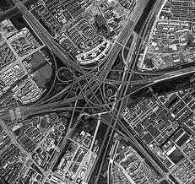

НЕСТАБИЛНОСТ И ХАОТИЧНОСТ ПРОМЕНА
Моје дете је у првом разреду кренуло у те промене, никад се ништа није знало до последњег момента.
Тражили су од нас да будемо Супермени, па смо се питали шта у ствари траже... Тај процес треба да траје полако, а не да се одједном намеће све.
Ми смо нека експериментална генерација... Експериментални мишеви... Оно што су над нама експериментисали ваљда ће моћи да закључе шта је ту било добро.
Пребрзо, превише
Како се мењају владе и министри, сви мисле да су најпаметнији и уводе нешто ново, док деца, родитељи и читаво друштво трпи због тога. Стално се нешто покушава и стално се почиње и онда опет се све поништава и враћамо се на старо.
Одсуство јасне стратегије
Низак степен контроле над процесом
Хаос као шири друштвени проблем
Неусклађеност између промена и контекста
Недостатак стратегије развоја образовања... мислим да он у себи сумира све тешкоће... У основи, ми никада нисмо имали образовну политику која увезује све циљеве и начине достизања тих циљева.
Дисконтинуитет и политизација
Недовољно ефикасне праксе информисања

Slide 8

Балансирање између хаоса и реда: лакше рећи, него урадити!
Образовне промене се увек дешавају на “ивици хаоса” (Fullan, 2001; 2003);
Деликатан баланс између структуре и отворености процеса.

Slide 9

ЈАЗ ИЗМЕЂУ ОЧЕКИВАЊА И ИСХОДА
Ви сад имате проблем да поново анимирате људе... Изгубљен је ентузијазам и енергија... људи су схватили да не треба да размишљају о смислености онога што се од њих тражи, у шта се они укључују, о тим променама, него просто да треба да раде оно што се од њих тражи тако да је ту изгубљено и поверење људи из праксе
То је страшно кад кажеш да си просветни радник... „Аха, то је онај што нигде није и што је бедно плаћен“. Требало би ми као у Канади после 4 год. да имамо годину дана као неку паузу ... Ја сам већ у категорији неурачунљивих... Ми сви преко деценије.... Ми смо опасни
Промењена форма, али не и суштина
Сећам се тих бајковитих прича у оно време, а ево сад је тачно осам година од тада, читава једна генерација је завршила основну школу... ја не видим да је заживело више од 10% промена.
Школа не прати потребе ученика
Изневерена очекивања
Наставници нису довољно оснажени
Умор од промена
Позитивни помаци
Проблематичност инклузије
Промена опет никад није мењала суштину образовног процеса у школама, него је она увек остајала тамо негде између тог полиси нивоа и образовне праксе.
Много је новца потрошено на бескорисне семинаре који су тобоже акредитовани. Семинар да, али који семинар... Ајмо и семинар са конкретним ситуацијама, са конкретним проблемима. Немојмо само теоретски. Учионица није теорија. Учионица је живот, дешавање.
Опремљеност школа и даље незадовољавајућа
Запостављање развоја личности ученика

Slide 10

Истинске промене у образовању су ретке
Ниска ефективност образовних реформи (Fullan, 2005; Hargreaves, 2005; Hargreaves & Goodson, 2006; Klette, 2009; Raynolds, 2010);
Фрагментисани исходи и “изолована острва” промене.

Slide 11
НИЗАК СТЕПЕН ПАРТИЦИПАТИВНОСТИ И НЕГАТИВНЕ УЗАЈАМНЕ ПЕРЦЕПЦИЈЕ АКТЕРА
Е сад, можда су наша очекивања према Министарству увек већа него од нас самих према себи, јер су они ти који граде систем. Ни ми на нашем микроплану не можемо системске промене да урадимо.
Ми не можемо ништа... ми немамо право гласа, ми се не питамо, а могли би да се питамо... Имали смо ђачки парламент, али се никада нисмо састали. И да се скупимо, не бисмо могли ништа суштински да променимо... Ми смо задња карика на ланцу, нико нас не пита и немамо утицај... Ми нисмо на ланцу, уопште нема нас. Да, ми смо пуштени с ланца.
Низак степен партиципативности осталих актера
Министарство за које сви издвајамо новац... Они су извршни, али и кроје. Ми смо једна мала кап у мору.
Министарство просвете као агенс промена
Родитељи и наставници: чешће противници, него сарадници
Треба да научимо да је пуно људи умешано у те одлуке, а да те одлуке треба да се донесу. Ми имамо много људи који одлучују, али је проблем у доношењу одлука и онда кажемо пусти демократију боље је кад један човек мисли, можда погреши, али барем нешто смисли па се нешто уради... Држава ту јесте најпозванија и она ту јесте да организује функционисање тог система, али тај систем пре свега зависи од субјективних фактора који у њему учествују...
Редистрибуција у односима моћи
Негативна клима у школи и у одељењу

Slide 12


КООРДИНИРАЊЕ ПРОМЕНА
“ОДОЗГО НАНИЖЕ”
“ОДОЗДО НАВИШЕ”

Slide 13
ЦЕНТРАЛНЕ КАТЕГОРИЈЕ И ПОТКАТЕГОРИЈЕ
НЕСТАБИЛНОСТ И ХАОТИЧНОСТ ПРОМЕНА
НИЗАК СТЕПЕН ПАРТИЦИПАЦИЈЕ И НЕГАТИВНЕ УЗАЈАМНЕ ПЕРЦЕПЦИЈЕ АКТЕРА
Одсуство јасне стратегије;
пребрзо, превише;
низак степен контроле над процесом;
неусклађеност између промена и контекста;
низак степен транспарентности и недовољно ефикасне праксе информисања;
дисконтинуитет и политизација процеса;
хаос као шири друштвени проблем.
УСЛОВИ И АСПЕКТИ ПРОЦЕСА ОБРАЗОВНИХ ПРОМЕНА
Министарство просвете као агенс промена;
низак степен партиципације осталих актера;
одсуство сарадње између наставника и родитеља;
негативна школска клима;
редистрибуција у односима моћи
ЈАЗ ИЗМЕЂУ ОЧЕКИВАЊА И ИСХОДА
Изневерена очекивања;
промењена форма, али не и суштина;
школа не прати потребе ученика;
наставници нису довољно оснажени;
проблематичност инклузије;
Запостављање развоја личности ученика;
опремљеност школа и даље је незадовољавајућа;
позитивни помаци;
умор од промена.
ИСХОДИ ОБРАЗОВНИХ ПРОМЕНА

Slide 14
1
1
Опис пројекта и методологије
Представе о образовним променама у прошлости
Тестирање сценарија
Закључци
1
3
1
4
Medija centar, 21. jun 2011.

Slide 15



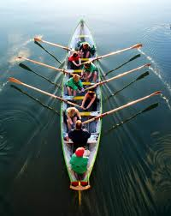
Четири сценарија
ШКОЛА КОЈА НЕГУЈЕ ИЗУЗЕТНОСТ
ШКОЛА ПО МЕРИ ДЕТЕТА
ОДГОВОРНО ВОЂЕЊЕ ПРОМЕНА
НАСТАВНИК КАО УГЛЕДНИ ПРОФЕСИОНАЛАЦ

Slide 16
Како су сценарији настали
Домаћи и међународни трендови у образовној политици
Савремени теоријски извори
СЦЕНАРИЈИ
Представе кључних актера о образовним променама

Slide 17

Сви сценарији су допадљиви! И то у истој мери.
Међутим, знатно су мање изводљиви!
ИЗВОДЉИВОСТ %
“Имам задршку, имам бојазан утолико што мислим да досадашње искуство показује да одговорност и свест људи нису још на таквом нивоу” – представник групе директора.
ДОПАДЉИВОСТ %

Slide 18
Школа по мери детета
Ова школа je организована у складу са специфичностима сваког детета и са развојем његових потенцијала, а не према замишљеном „просечном“ детету
КЉУЧНИ ЕЛЕМЕНТИ
Оријентација на ученика
Индивидуализована настава
Инклузивно образовање
Флексибилнији курикулум
Подршка наставницима

Slide 19
Школа по мери детета је допадљива
Флексибилнији план и програм
Континуирано праћење постигнућа
Развој мишљења
Индивидуализовани приступ
Позитивни ефекти
Задовољнији, мотивисанији ученици који воле да иду у школу
Функционалнија знања
Свеобухватнији развој детета, мање неуспешних ученика
Задовољнији наставници
Већа партиципација родитеља у школи
Боља сарадња свих актера образовања

Slide 20
Противречност- по чијој мери је школа заправо?
Инклузивно образовање
Партиципација ученика
Смањење
квалитета
Утопија
Недовољна припремљеност, несигурност и страх наставника од инклузије
Бојазан да децa са тешкоћама у развоју неће бити прихваћена
Деца нису довољно зрела да процене шта им је потребно, да праве избор, да учествују у планирању
Недефинисани општи стандарди знања и постигнућа
Идеалистички, удаљен од постојеће праксе
Захтева крупне системске промене

Slide 21
Кључне препреке
Недовољна компетентност наставника
Неадекватни услови у школама, недовољна подршка наставницима
Устаљена уверења и пракса у образовању
„Мислим да је овај сценарио остварив под условом да се тотално промени систем иницијалног образовања наставника... са оваквим наставним кадром, оваква визија школе не може да се оствари“ – представник групе експерата
Овај сценарио не би заживео код нас ни за двеста година. Нисмо ми цивилизован народ“ – представник групе родитеља
„Ја мислим да бих се ја морала исцепати на 28 комада. Онај ко је у учионици зна да је овакав сценарио немогућ са великим бројем деце у одељењу“ – представник групе наставника.

Slide 22
Кључни предуслови – како до школе по мери детета?
Адекватна припрема и обука наставника
Промене у иницијалном образовању наставника
„Потребна је велика реформа на факултетима. Студенти заврше неке факултете, а не знају како изгледа час и настава. То је прилична катастрофа. Методика, психологија и педагогија не могу бити споредни предмети, нити изборни да би се лакше завршио факултет“, представник групе наставника.
Мењање постојећих имплицитних педагогија (уверења наставника о детету, његовом развоју, процесу учења и властитим улогама)
“Да смо имали адекватно иницијално образовање ми бисмо у пракси знали и то да знање не искључује игру и да игра не искључује знање“, представник групе наставника.

Slide 23
Кључни предуслови – како до школе по мери детета?
Адекватна припрема и обука наставника
Знања и вештине у раду са децом са тешкоћама у развоју
„У граду имамо по два педагошка асистента на која можемо привремено да рачунамо, а како видим ови „случајеви“ који ће доћи на јесен..ми се нисмо са тим раније сусретали и мислим да ће бити тешко наставнику јер таква деца траже додатну пажњу“, представник групе наставника
Већа подршка наставницима у оквиру школе
“Не мислим само на финансијску подршку у смислу набавке наставних средстава и опремања школа савременом технологијом. Мислим на већа улагања у обучавање и мотивацију наставника кроз нове пројекте, семинаре, примере добре праксе, као и на ангажовање стручњака који би наставницима пружили стручну помоћ“, представник групе директора

Slide 24
Кључни предуслови – како до школе по мери детета?
Одговорност, партиципација и сарадња свих актера у образовању
Боља повезаност и комуникацијa институција образовања и појединаца
„Без сарадње ово је немогуће остварити. Потребна је транспарентност онога што радимо, доступности свих информација свима, сарадња и повезивање школа са Министарством, локалном самоуправом и школским управама“, представник групе директора.
Развијени и оснажени локални капацитети како би могли да пруже адекватну подршку школи
„Да би школа остварила све ове функције, потребно је да постоји подржавајући механизам. Да би школа била по мери детета, она мора да буде у центру“, представник групе експерата.

Slide 25
Кључни предуслови – како до школе по мери детета?
Одговорност, партиципација и сарадња свих актера у образовању
Продубљенија сарадња између наставника и родитеља
„Јако је важно да наставник и родитељ заједнички раде на подстицању развоја детета и решaвању евентуалних проблема. Важно је да родитељ препозна добре намере наставника, а не да мисли да је наставник бабарога”, представник групе наставника
Промена постојећих културолошких образаца понашања и мишљења
„Мислим да наша свест није на том нивоу. Ми се нешто много ограничавамо и не прихватамо идеје, мислимо да смо најпаметнији.То мора да се промени“, представник групе наставника

Slide 26
Школа која негује изузетност
Ова школа тежи што бољим резултатима, истиче и награђује изузетност и подстиче појединце да достигну свој максимум.
КЉУЧНИ ЕЛЕМЕНТИ
Праћење напретка у раду наставника
Подстицање такмичења и конкуренције
Препознавање и истицање примера добре праксе
Клима подстицања иновативности, квалитета и континуираног усавршавања

Slide 27


Систем квалитета
Препознавање резултата
Професионални развој наставника
Лична одговорност за квалитет
Нарушавање праведности и доступности образовања
Мотивисаност свих актера
Такмичарство
Запоставњени просечни ученици и деца са посебним потребама

Slide 28

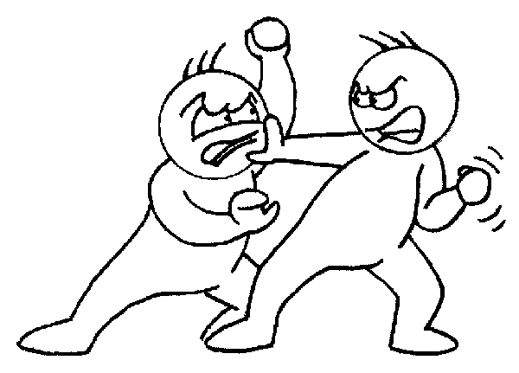
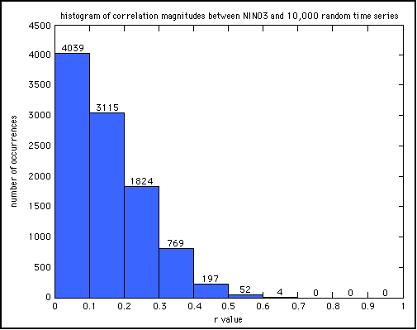
Такмичење или борба за опстанак?
Школа у којој влада меритократија
Школа као арена
Можда би онда били занемарени међуљудски односи и атмосфера. Можда бисмо се извитоперили и само претворили у неко такмичење у изузетности.
Мислим да би били сви задовољни да нема уравниловке, да се вреднују резултати и да се тачно зна која је добра школа, да се зна ко су добри наставници.

Slide 29
У ери конкурентске борбе, када ће ученици и родитељи моћи да бирају школе, већ могу по важећем закону да бирају, мислим да ће ипак стручност и квалитет рада наставника имати централно место.
Стандарди квалитета
Квазитржишни модел
Подстицаји најбољима
Корупција у процени квалитета
Неједнаке могућности школа
Неједнако образовно залеђе ученика
Ограничен приступ “најбољим” школама
Правимо овим елитне школе, а то је мач са две оштрице. Ми можемо постати елитна школа. Да ли то може нека сеоска школа, тамо, с обзиром на услове

Slide 30

Који су предуслови?
Финансијска средства
Школа која негује изузетност
Побољшавање регулативе о организацији и управљању школом
Механизми препознавања и награђивања изузетности
Деполитизација образовања

Slide 31
Наставник као угледни професионалац
У овом сценарију наставник је угледни професионалац, има значајну аутономију у педагошким питањима, учествује у доношењу важних одлука на нивоу школе и лично је одговоран за квалитет и унапређење свог рада.
КЉУЧНИ ЕЛЕМЕНТИ
Квалитетније иницијално образовање наставника
Захтевнија селекција за професију наставника
Систематско и континуирано увођење у посао и стручно усавршавање наставника
Висок ниво наставничке аутономије, партиципације и одговорности
Унапређивање јавне перцепције наставничке професије

Slide 32
ИМИЏ (НЕ)УГЛЕДНЕ ПРОФЕСИЈЕ?
ОСНАЖЕН И УГЛЕДАН
НАСТАВНИК
Лична одговорност
Квалитет иницијалног образовања
Захтевнија селекција наставника
Колегијална подршка
Континуирано стручно усавршавање
“МОГУЋЕ ЈЕ, АЛИ ЈЕ МНОГО ДАЛЕКО...”
Низак ниво свести и мотивисаности за промене
Недостатак спољне контроле
Неконзистентна образовна политика
Опадање угледа наставничке професије
“Ја бих волела да сам имала могућност да постанем овако образован наставник”
“Имам задршку и бојазан да одговрност и свест наших људи још увек није на таквом нивоу”

Slide 33


Како поставити “темељ” угледу и развоју наставничке професије?
2. Јасна и конзистентна
образовна политика
1. Партнерство свих актера и узајамно поверење
Селекција наставничког кадра
Мотивација за
професионално
усавршавање
Квалитет иницијалног
образовања
наставника
Лична или подељена одговорност?
Стандарди квалитета рада наставника

Slide 34

Шта актери очекују од сценарија?
Поправљање угледа наставничке професије у друштву!
Клима уважавања индивидуалних потреба и способности ученика
Децентрализација образовања
Да се од мене створи угледан професионалац и самим тим угледан грађанин у друштву

Slide 35

Како сценарио “види” наставнике који су професионалци?
Отворени за изазове и промене у домену личних
и имплицитних педагошких теорија
Спремни да уче доживотно и у континуитету
Спремни да преузимају иницијативу и сарађују са другим актерима
Задовољни својим професионалним улогама и положајем
Оснажени подршком од стручне и друштвене јавности
Ја волим свој позив, он је мој избор, али бих под овако замишљеним условима у сценарију, био додатно мотивисан и задовољан!

Slide 36
Одговорно вођење промена
У овом сценарију, између учесника образовног процеса влада узајамно поверење да се промене воде на одговоран и ефикасан начин.
КЉУЧНИ ЕЛЕМЕНТИ
Јасни циљеви / постојање стратегије
Сарадња и постојање консензуса / заједничка визија
Мотивисаност за промене
Увремењеност промена
Адекватно информисање
Активно учешће наставника у променама / наставници као вође промена

Slide 37

Јасан пут и укљученост актера
“Значи, не можеш ти промене да водиш одговорно са централног нивоа. Промене се воде у партнерству и ако је фокус овде у томе да Министарство води промене без капацитета локалне самоуправе... да прати, имплементира и планира те промене, нема ништа од промена“” – представник групе експерата.
Постојање јасне стратегије
Већи степен партиципације кључних актера
Интензивнија комуникација и доступност информација
Праћење реализације стратегије
“Овај проблем одрживости, ово што се зове предвиђање потенцијалних баријера је неки страховито важан аспект. Ми смо у протеклих десетак година имали хиперинфлацију стратешких докумената који слабо живе” – представник групе директора.

Slide 38

“Желим да ме питају, али...”
“То би требало баш сви да буду јако мотивисани да раде, да сами препознају неки шири интерес, неку добит, па да се сви заложе за то. Тако да би, ето, сви одлучивали, доносили одлуке, а то не функционише тако у стварности” – представник групе родитеља
Захтевно
ЦЕНТРАЛИЗОВАНО ВОЂЕЊЕ ПРОМЕНА ПОЖЕЉНИЈЕ?
“То је сад, у ствари, једна дилема: колико ми умемо демократски да одлучујемо“ – представник групе експерата

Slide 39
Предуслови за остваривање сценарија
„Ми имамо актив директора који врло лепо ради, сарађујемо, али шта вреди ако ја то нисам увезала са Министарством просвете или са другим градом или са другим службама Министарства“ – представник групе директора.
БОЉЕ ФУНКЦИОНИСАЊЕ МИНИСТАРСТВА
ВИШЕ САРАДЊЕ
БОЉЕ ПОВЕЗИВАЊЕ ИНСТИТУЦИЈА
ВИШЕ ОТВОРЕНОСТИ ЗА ПРОМЕНЕ

Slide 40
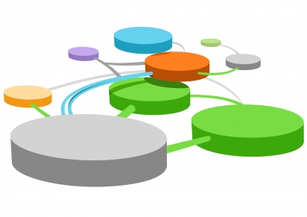

Ефекти и импликације сценарија
“Знало би се куда идемо, шта даље, како то раде други, како да се сви приближе том циљу” – представник групе директора.
ВЕЋИ СТЕПЕН ЛИЧНЕ ОДГОВОРНОСТИ ЗА ПРОМЕНЕ
ЈАСНА МЕТОДОЛОГИЈА ПРОМЕНА И ЗАЈЕДНИЧКИ ОКВИР ЗА СВЕ УЧЕСНИКЕ
„Зна се ко је за шта одговоран и заиста је одговоран“ – представник групе наставника.

Slide 41
1
1
Опис пројекта и методологије
Представе о образовним променама у прошлости
Тестирање сценарија
Закључци
1
3
1
4
Medija centar, 21. jun 2011.

Slide 42
Уместо закључка
Неверица
Тензије
Стабилност, сарадња, одговорност, системски приступ, професиона-лизација...

Slide 43
Стратегија и примена
Пети сценарио = нова стратегија?
Школа по мери детета
Наставник као угледни професионалац
Школа која негује изузетност
Одговорно вођење промена

Slide 44
ХВАЛА НА ПАЖЊИ!
ИНСТИТУТ ЗА ПЕДАГОШКА ИСТРАЖИВАЊА www.ipisr.org.rs

